Slide 1
TRACER
Do Language Models Actually
Use Compiler Feedback?
A Causal Study of Feedback-Guided Formal Proof Repair
真实历史修复中的诊断信息、行为与成本
王润祺 陈钊炀
研究计划 R1 · 2026.11.02
Notes:
建议 20 秒。
大家好，我们是王润祺和陈钊炀。TRACER 研究语言模型是否真正利用编译反馈，以及这些信息在什么条件下有用。本次开题按照研究计划 R1 展开，区分正在进行的冻结实验和后续需要独立验证的研究。
来源与口径：
research-plan-r1.md，第3、4节；标题延续原计划，主要贡献按R1收紧。

Slide 2
四个问题组成同一条研究主线
02
RQ | 问题 | 检验对象
1 | 反馈是否有效？ | 真实结构化诊断 vs 无内容重试
2 | 语义是否重要？ | 真实、无关、反事实信息与修改方向
3 | 哪种表示有用？ | raw / normalized / structured 的信息与成本
4 | 何时、如何起作用？ | 错误转移、信号解决与反馈选择
Measure · Understand · Exploit
三供应商模型支撑外部验证；模型更换本身不替代语义与行为证据。
Notes:
建议 35 秒。
我们保留四个问题。第一，正确反馈是否优于再试一次。第二，诊断的语义变化是否会引起对应的证明修改，错误信息会不会误导模型。第三，原始、规范化和结构化表示分别保留什么信息，成本怎样。第四，效果依赖什么错误状态，能否据此选择反馈。三个供应商模型用于检验这些结论的适用范围。
来源与口径：
研究计划R1第3节；四RQ延续原计划，明确RQ1主比较、RQ2语义响应、RQ3成本和RQ4条件效应。

Slide 3
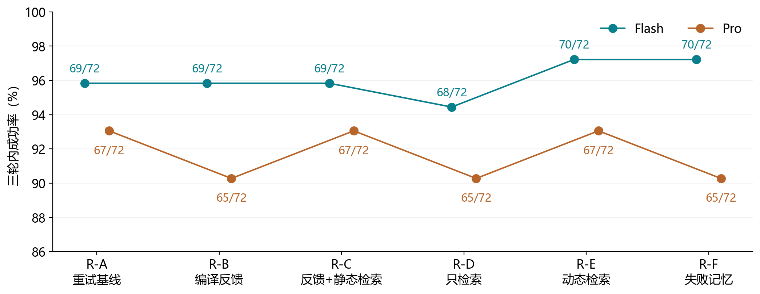
前期观察推动我们研究反馈的归因
03
735 / 864
811 / 864
首轮通过
三轮内通过（增加 8.8 个百分点）
R-B − R-A：Flash 0/72，Pro −2/72。24 道独立题；前期结果不等于 v3 因果结论。
Notes:
建议 30 秒。
前期六臂研究完成八百六十四个任务实例。首轮通过七百三十五个，三轮内通过八百一十一个。不过，反馈相对重试基线在 Flash 上没有增加成功，在 Pro 上少两个。这个结果支持继续研究归因：多一轮成功究竟来自反馈内容，还是又一次生成机会。
来源与口径：
evidence_snapshot.json中保留的前期完整汇总；原始发布包在本机归档，当前精简仓库未收录全包。811为AI辅助复核成功证明。

Slide 4
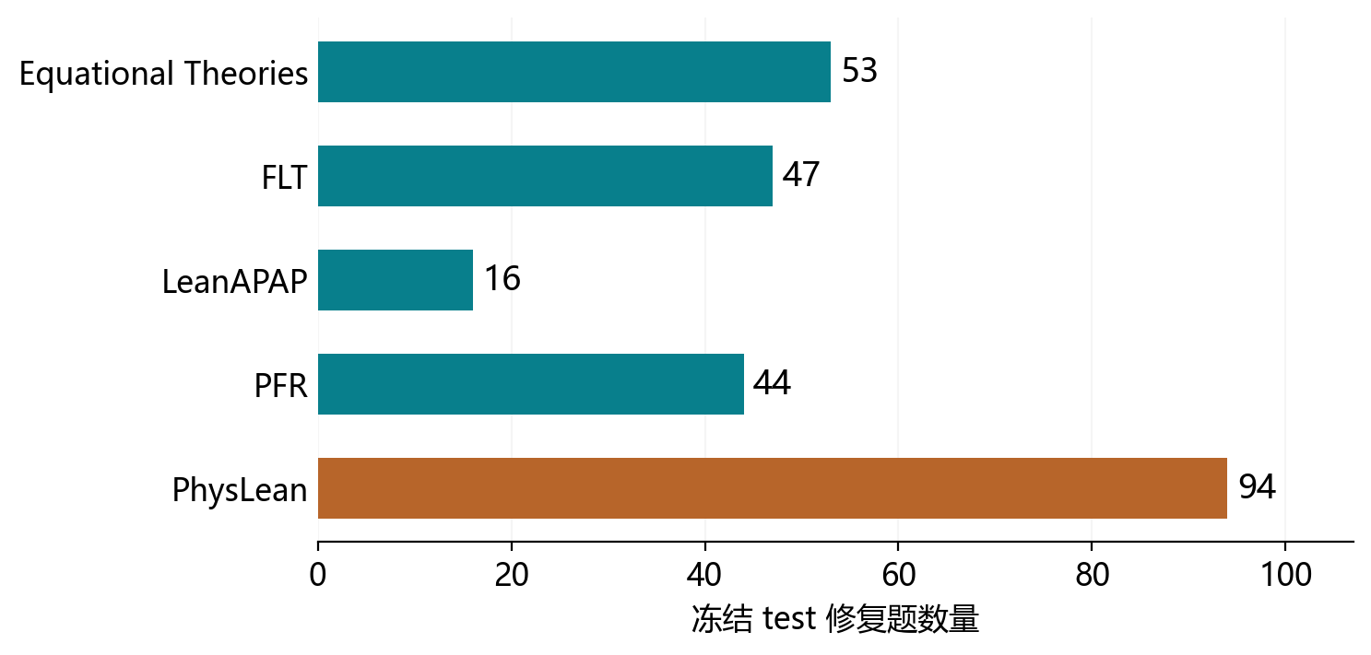
真实历史修复与三供应商模型
04
254 道 test 修复题
声明与环境固定
旧证明失败、修复通过
参考证明隔离
DeepSeek-v4-Pro
GLM-4.5
MiniMax-M3
1,576 个历史候选完成筛查；PhysLean 37.0%，原 35% 门禁在 provider 前修订为 40%。
Notes:
建议 35 秒。
主研究使用五个独立项目的二百五十四道历史修复题。每题固定声明和环境，旧证明失败、参考修复通过，参考证明不提供给模型。模型覆盖 DeepSeek、智谱和 MiniMax 三家一方 API。前两者运行八臂，MiniMax 运行共同的三个确认臂。各模型先独立分析，再检查结果方向是否一致。
来源与口径：
TRACER-REAL v2 manifest：test53/47/16/44/94，总254；全部split共265题。DeepSeek和GLM八臂，MiniMax共同三确认臂，均三重复。

Slide 5
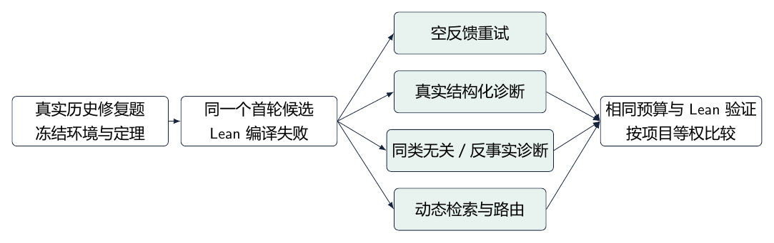
E1：保持相同失败起点，完成冻结实验
05
主比较
true_structured − content_free_retry
每分支一次生成、模型内配对、项目等权；输出上限相同，实际 token 消耗另计。
Notes:
建议 50 秒。
当前 E1 保持 v3 原协议。对同模型、同题、同重复，先冻结一个合格失败候选，再分叉比较不同信息。主比较是真实结构化反馈减去无内容重试，同时有反事实负对照，以及原始、规范化和检索等扩展条件。每个分支一次生成，按项目等权估计。现有实验不因为研究定位变化而改参数、改排除或重开。成功证明需要独立复编译，异常也必须经过原有门禁。
来源与口径：
v3冻结协议及runtime preregistration；E1模型、干预、主对比、排除和输出目录均保持。图为分支概括，三模型嵌套范围见附录。

Slide 6
E2 / E3：分别验证信息保真与语义响应
06
E2 复用当前轨迹
E3 拟新增独立协议
检查诊断转换是否保留
标识符、类型、目标及原文证据
条件 | 可见信息
S0 / S1 | 重试 / 真实诊断
S2 | 保留语义，改变措辞
S3 | 定向改变一个语义字段
比较 raw / normalized / structured
的成功、长度、token 与编译成本
编辑方向在生成前定义，同时记录 Lean 结果与标签分母
CFR 尚未形成实测结果。编译失败和字符串复制都不能直接充当语义跟随证据。
Notes:
建议 45 秒。
接下来先做 E2，检查现有诊断在规范化和结构化时是否丢失标识符、类型或目标，并比较实际成本。E3 是另行预注册的新研究：保留同一个失败候选，比较真实诊断、语义保留的改写，以及只改变一个语义字段的错误诊断。修改方向在生成前定义。反事实跟随率需要明确分母，不能把编译失败或字符串复制直接当成理解。
来源与口径：
R1 E2/E3；当前counterfactual不等于已验证的字段级干预。E3先离线检查、开发pilot、独立预注册和同期对照。非预注册的新分析标探索性。

Slide 7
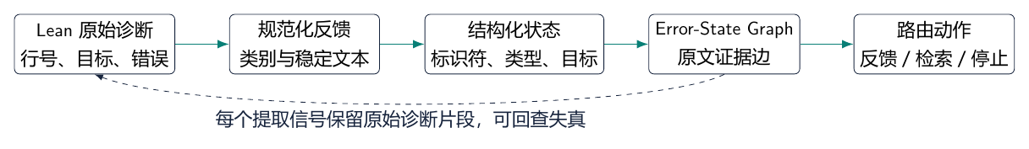
E4：从可核验错误状态到反馈选择
07
状态
错误类别、信号、历史与剩余预算
动作
retry / raw / normalized / structured / retrieval
验证
开发材料固定规则，独立材料检验成功—成本权衡
当前 adaptive 原型照常分析；新规则不在同一 test 上调优。现有 dev / val 仅 11 题。
Notes:
建议 50 秒。
Error-State Graph 把原始诊断、类型和目标连接到可复查的信号。我们观察原错误是否重复、目标信号是否解决，以及有没有引入新错误。Router 只使用部署时可见状态来选择反馈。当前冻结的 adaptive 条件照常分析；根据结果提出的新规则，要在开发材料上固定，再用未参与设计的数据验证。现有开发和验证材料只有十一题，因此先检查状态覆盖。一步分叉也不能拼成虚构的多轮轨迹。
来源与口径：
R1 E4；状态转移主要是e0到e1，不拼接不同臂为多轮；新策略不能使用参考解、未来结果或事后最优臂。Oracle仅不可部署上界。

Slide 8
按证据门禁推进，保留正、零和负结果
08
工作 | 范围与顺序
E1 当前 v3 | 运行收尾、全部轨迹和成功证明审计
E2 已有证据 | 诊断忠实性、语义负对照、错误状态和成本
E3 新语义实验 | 材料盘点与有效性检查，随后独立预注册
E4 条件性验证 | 冻结新规则，独立检验 Router
预期贡献：真实修复基准、诊断语义证据、错误状态反馈选择
计划所用快照：4,191 / 5,272 分支已保存，尚无最终汇总；内部文稿目标 12/23，门禁优先。
Notes:
建议 35 秒。
执行顺序是先完成当前批次和审计，再分析现有证据，随后独立开展语义干预，最后有条件地验证 Router。计划依据的快照是四千一百九十一个分支已落盘，尚无完整结果。预期贡献落在真实历史修复基准、诊断信息和语义响应证据，以及可验证的错误状态反馈选择。无论正、零或负结果，都按相同标准报告。
来源与口径：
R1第11、12、14节；4191是保存计数而非证明成功数，非实时监控。新任务量与费用须先盘点，Router胜出不是研究完成条件。

Slide 9
附录：冻结的三供应商嵌套设计
09
模型 | 供应商 | 范围
deepseek-v4-pro | DeepSeek | 八臂 · 三重复
glm-4.5 | 智谱 BigModel | 八臂 · 三重复
MiniMax-M3 | MiniMax 中国区 | 三条确认臂 · 三重复
共同确认臂：无内容重试、真实结构化、反事实
温度 0，输出上限 12,000；源码视图上限 24,000 字符
请求超时 600 秒，编译超时 180 秒；thinking / reasoning 沿原模型配置。
Notes:
答疑备用页，不计入 5 分钟。
来源与口径：
v3冻结配置；三条确认臂在八臂中已有，不重复生成。各模型合格失败集合可能不同，不能直接混合比较总成功率。

Slide 10
附录：资格、统计与成本的解释边界
10
605 / 1,524 ≈ 39.7% 的种子生成不完整
五项目双侧精确符号翻转检验，最小 p = 0.0625
未检出成功差异，不足以证明两种表示等效
报告各模型与项目的资格率、分母、实际成本及区间
统计步骤逐条核对原冻结文件；新选择的检验、区间和标注不回填为先验计划。
Notes:
答疑备用页，不计入 5 分钟。
来源与口径：
R1第9、10节；生成不完整单列，跨臂缺失不取有利分母。5项目精确符号翻转的理论分辨率2/32，不据此改当前门禁。

Slide 11
附录：参考与证据
11
研究计划 R1（2026.11.02）及 v3 冻结协议
TRACER-REAL v2 manifest 与已保存证据快照
Yang et al. (2023) LeanDojo · arXiv:2306.15626
Ospanov et al. (2025) APOLLO · arXiv:2505.05758
Li & Li (2026) Repair, Retry, and the Cost of Hindsight
当前研究不将固定候选、匹配错诊断或模型替换单独作为原创主张
Li 与 Li 是重要参考；TRACER 的增量由真实项目、诊断信息结构与可验证行为证据支撑。
Notes:
答疑备用页，不计入 5 分钟。
来源与口径：
https://github.com/runqiwang777/TRACER ; https://arxiv.org/abs/2610.22698 ; https://arxiv.org/abs/2306.15626 ; https://arxiv.org/abs/2505.05758 ; 本机完整前期归档不随当前精简仓库全量公开。

